Slide 1
자연어 처리
길민호

Slide 2
01
자연어 처리

Slide 3
01.
자연어 처리
NLP (Natural Language Processing)
자연어 : 우리가 일상 생활에서 사용하는 언어
자연어 처리(Natural Language Processing) : 자연어의 의미를 분석해서 컴퓨터가 처리할 수 있도록 하는 일

Slide 4
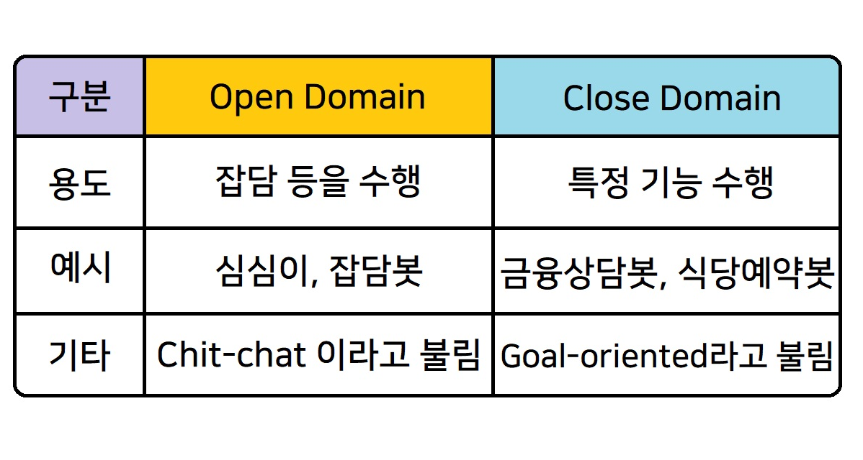
01.
자연어 처리
NLP (Natural Language Processing)
<챗봇의 분류>

Slide 5
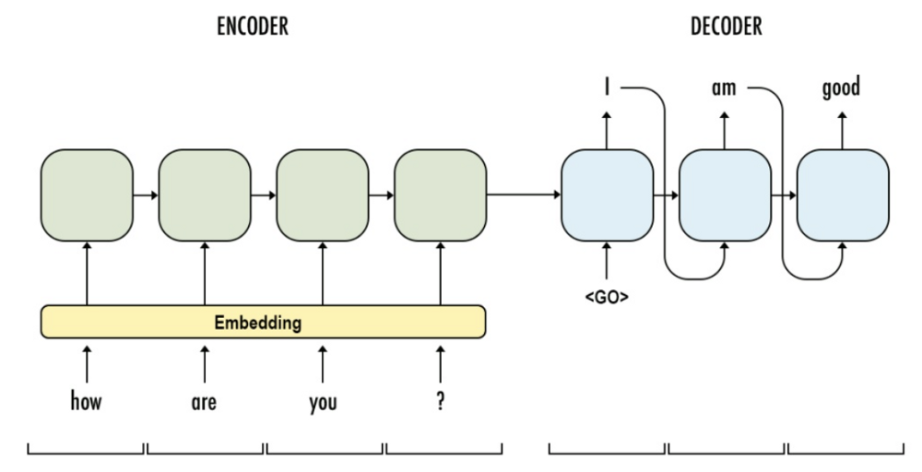
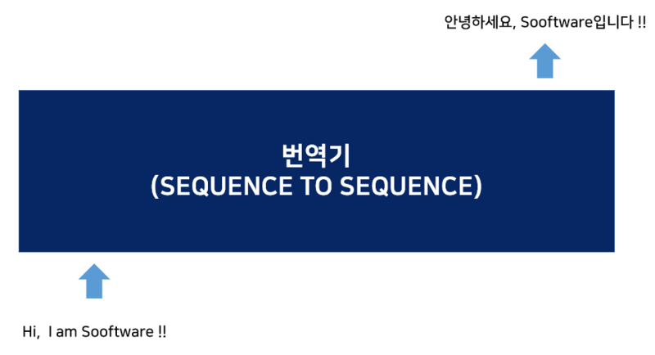
01.
자연어 처리
NLP (Natural Language Processing)
<seq2seq 모델>
<예시>

Slide 6
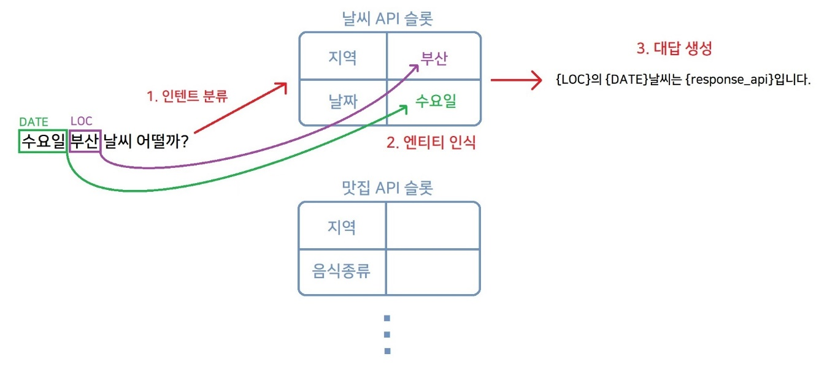
01.
자연어 처리
NLP (Natural Language Processing)
<Slot Filling>

Slide 7

01.
자연어 처리
프레임 워크
<Ai 챗봇 프레임워크 Kochat>

Slide 8
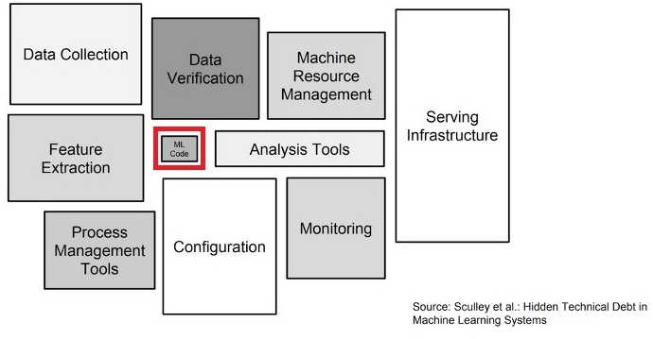
01.
자연어 처리
프레임 워크

Slide 9
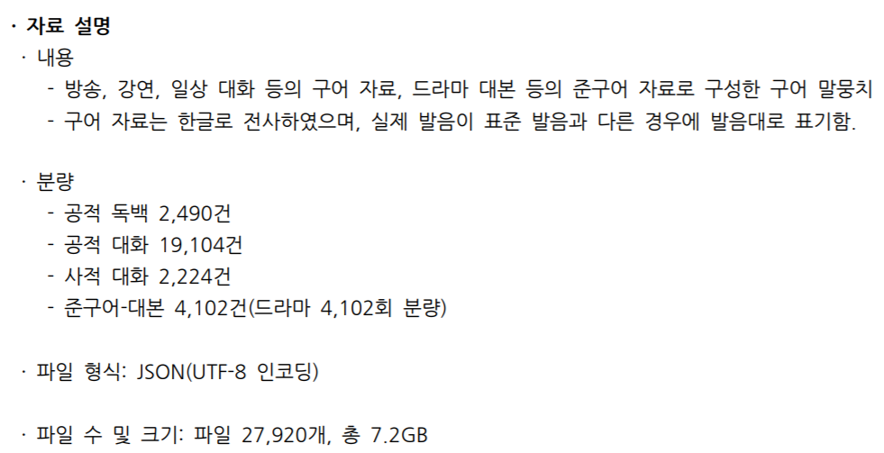
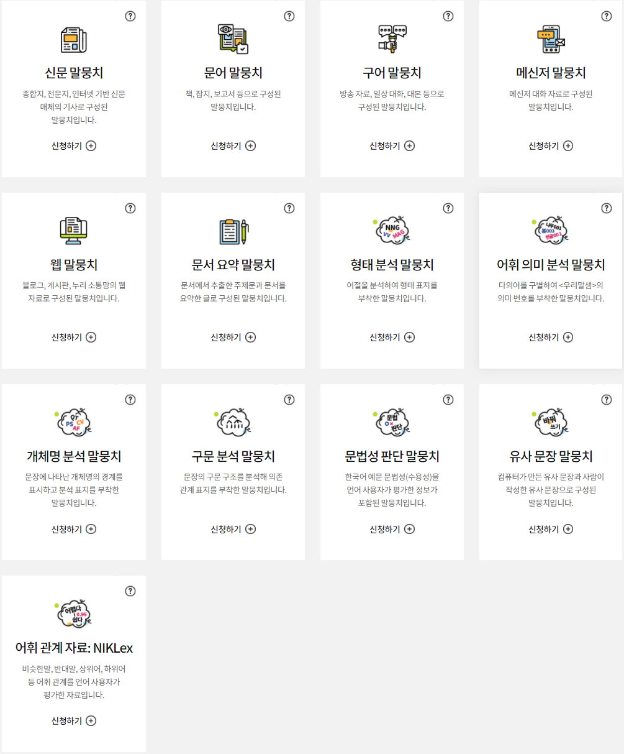
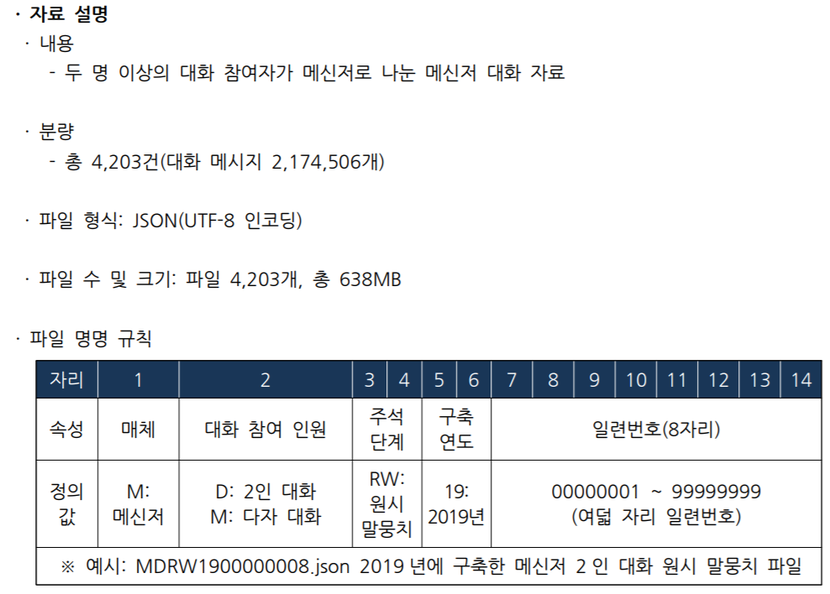
01.
자연어 처리
Dataset
<구어 말뭉치 >
<모두의 말뭉치 >
<메신저 말뭉치 >

Slide 10
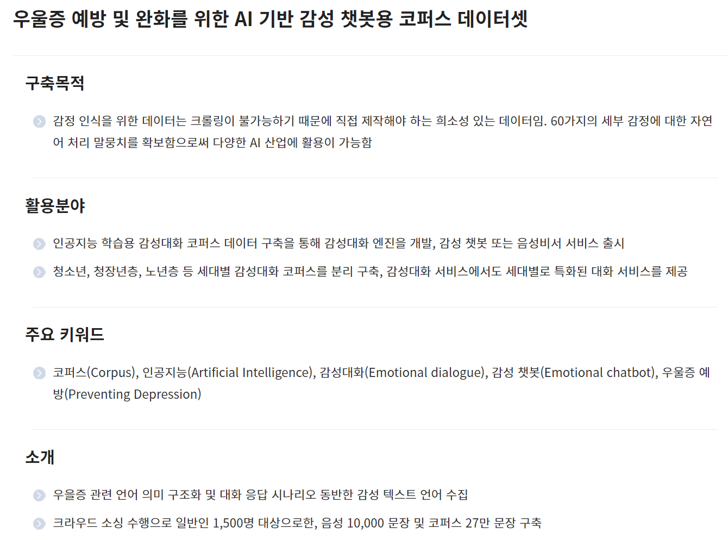
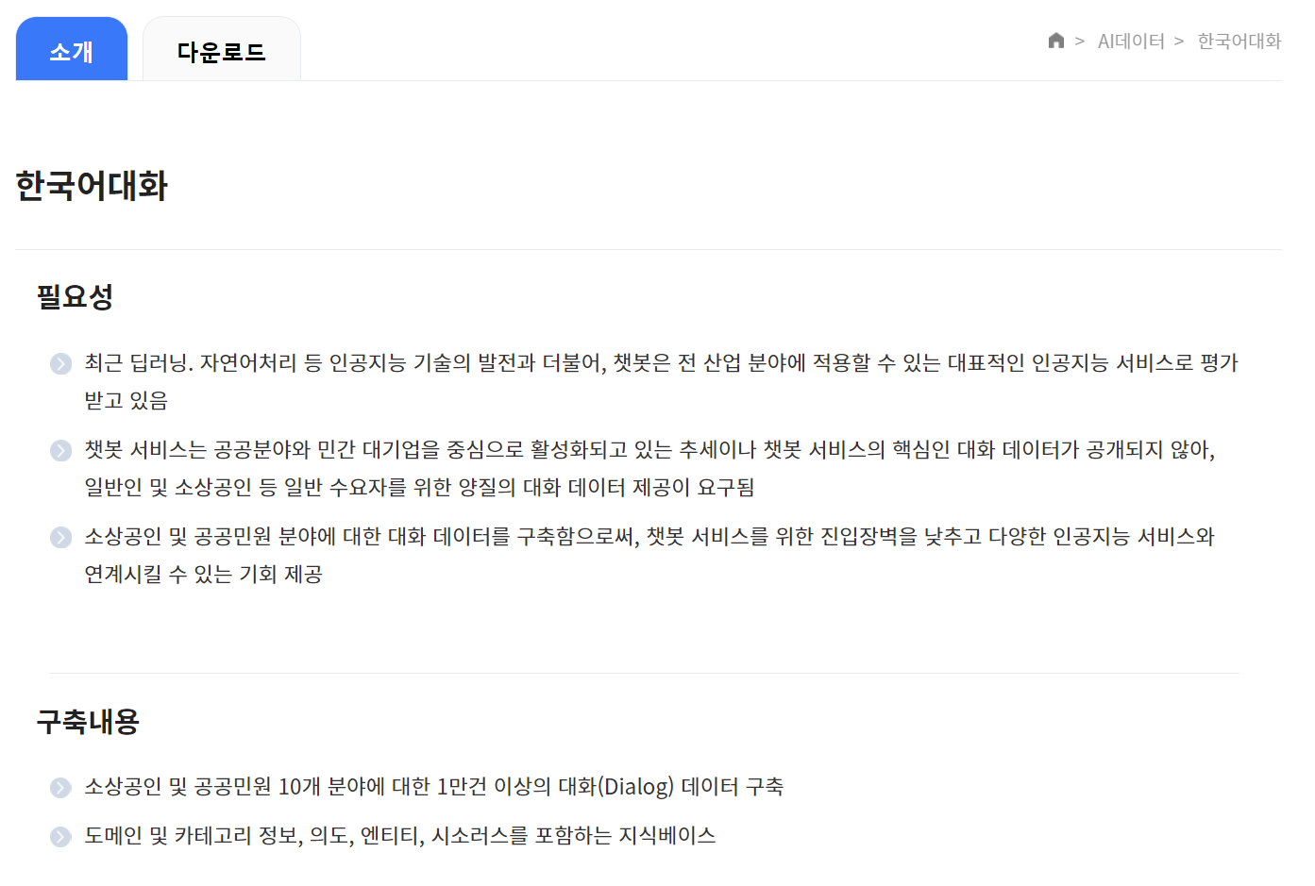
01.
자연어 처리
Dataset
<한국어 대화 말뭉치>
<감성 대화 말뭉치>

Slide 11
01.
자연어 처리
참조
프레임워크
Kochat : Getting Started (https://pypi.org/project/kochat/)
데이터 셋
모두의 말뭉치 (https://corpus.korean.go.kr/)
AI hub (https://www.aihub.or.kr/)
관련 내용
챗봇에 사용되는 기본 용어 (https://brunch.co.kr/@gentlepie/26)
신정규 : Creating AI chat bot with Python 3 and Tensorflow - PyCon APAC 2016 (https://www.youtube.com/watch?v=q44fefORi1k)
챗봇을 위한 딥러닝 part1 (https://m.blog.naver.com/PostView.nhn?blogId=rkdwnsdud555&logNo=221222362555&proxyReferer=https:%2F%2Fwww.google.com%2F)
Seq2seq (https://m.blog.naver.com/PostView.nhn?blogId=sooftware&logNo=221784419691&proxyReferer=https:%2F%2Fwww.google.com%2F, https://nlpinkorean.github.io/visualizing-neural-machine-translation-mechanics-of-seq2seq-models-with-attention/, https://bkshin.tistory.com/entry/NLP-13-%EC%8B%9C%ED%80%80%EC%8A%A4%ED%88%AC%EC%8B%9C%ED%80%80%EC%8A%A4seq2seq)

Slide 12
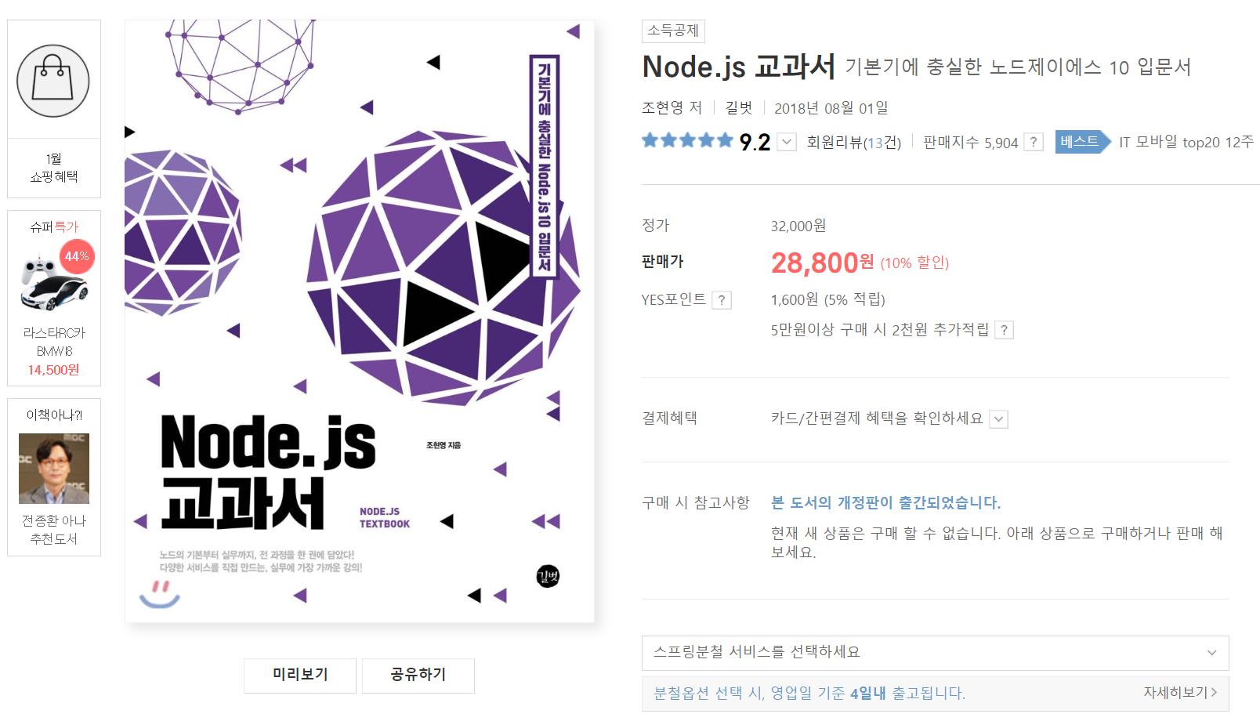
01.
자연어 처리
스터디
<Node.js 교과서>

Slide 13
Thank you
길민호

